Slide 1
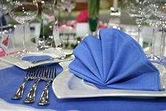
ПОПЕРЕДНЯ СЕРВІРОВКА СТОЛУ ДО ВЕЧЕРІ
Сервірування проводять за 1-2 години до відкриття залу. Кожному предмету сервіровки призначено своє суворо певне місце на столі.
Попередню сервіровку столу виконують у процесі підготовки залу до обслуговування. Вона включає мінімальну кількість предметів, які можуть бути використані при подальшому виконанні замовлення

Slide 2
Попередня сервіровка столу до вечері складається з
пиріжкової та мілкої столової тарілок, столових приборів, закусочних приборів, фужеру для води, серветки

Slide 3
Послідовність виконання робіт
подготовити посуд та столову білизну;
стіл застилити скатертиною;
скласти серветки складним способом;
розкласти посуд, прибори та скло;
сервірування наборами для спецій і вазами з квітами

Slide 4
Подготовка посуду та столової білизни
Одержаний із сервізної фарфоровий посуд (тарілки) переносять до залу і укладають на сервантах або підсобних столах стопками за видами, а скляний (фужери, чарки, келихи) і прибори — на тацях.
В окремих випадках (за відсутності відвідувачів у залі) посуд із сервізної до залу доставляють на візках, окрім скляного посуду, який завжди переносять на тацях

Slide 5
Перед сервіровкою столу офіціанти, передусім, оглядають одержаний із сервізної столовий посуд і прибори, звертаючи увагу на якість миття, наявність тріщин на тарілках, сколів на склі, погнутих або зламаних зубців у виделок.
Недостатньо чисто вимиті прибори, не заточені ножі, а також посуд і прибори з виявленими дефектами відразу ж замінюють.
За допомогою рушника полірують посуд і прибори, скло і кришталь.

Slide 6
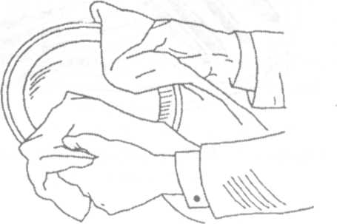
Протираючи посуд рушником (серветкою), використовують такі прийоми:
лівою рукою через край рушника тримають тарілку ребром, а правою, поступово повертаючи тарілку, протирають її іншим кінцем рушника

Slide 7
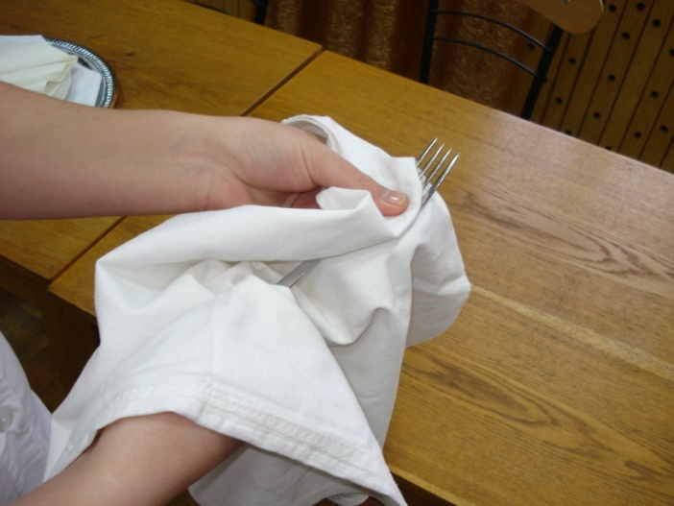
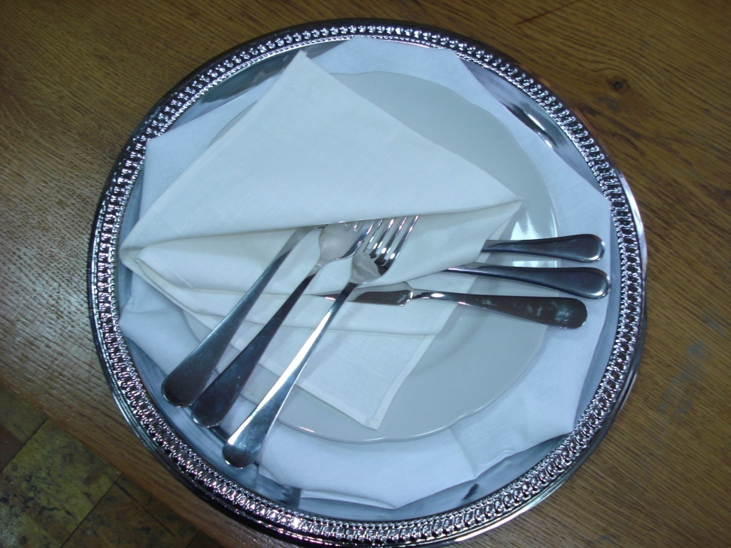
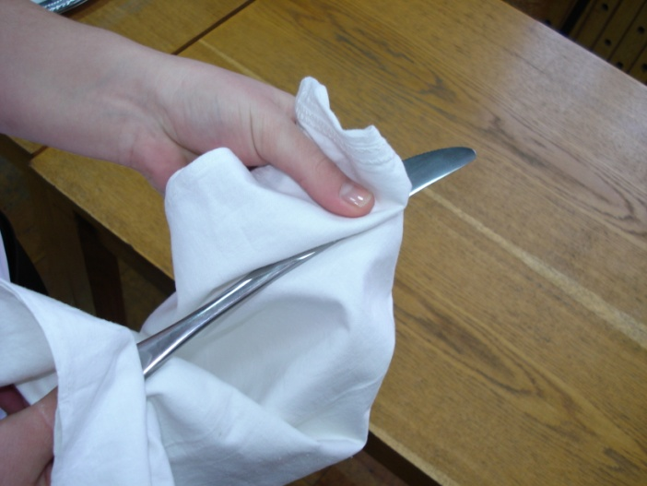
Полірування приборів
Ножі (одночасно декілька штук) беруть лівою рукою через рушник, а правою протирають до появи блиску. При цьому леза тримають в напрямі від себе. Потім їх укладають на таці, покриті серветкою, або в серванти.
Виделки і ложки протирають так само, як і ножі. При цьому необхідно перевіряти, чи не залишилися часточки їжі, не усунені при мийці (між зубцями виделок)

Slide 8
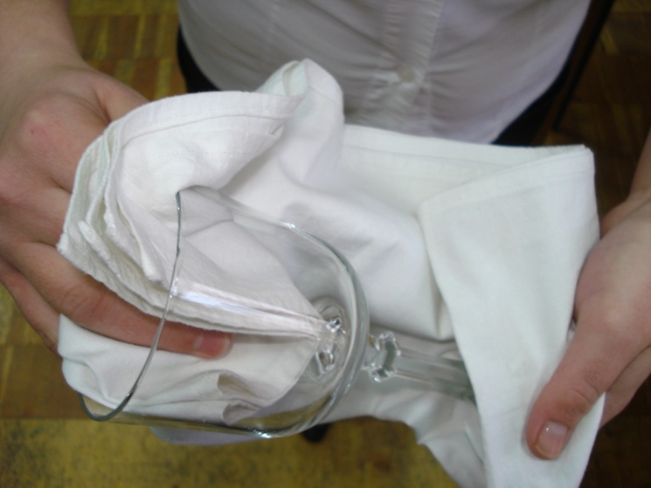
Полірування скла
склянки і келихи тримають через край рушника лівою рукою за ніжку, а правою протирають іншим кінцем рушника так, щоб великим пальцем шліфувати внутрішню частину чарки, а іншими — зовнішню
Якщо на склянці є застигли краплі води, слід перед поліровкою знову зволожити її, опустивши в посудину з водою (потримати декілька секунд над парою). Надалі її полірують спочатку двома вологими, а потім сухими рушниками

Slide 9
Підсобний стіл офіціанта (схема)
1, 2,3 – тарілки
мілкі столові, закусочні, пиріжкові
4 – фужери, келихи
5 – чарки для вина
6 – чарки для аперитиву
7 – прибори для спецій
8 – конверти з приборами
9 – таці з рахунками
10 – запас серветок
11 – мала таця для напоїв
12 – велика таця для посуду
13 – ручники та рушники офіціантські
14 – блокнот з рахунками

Slide 10
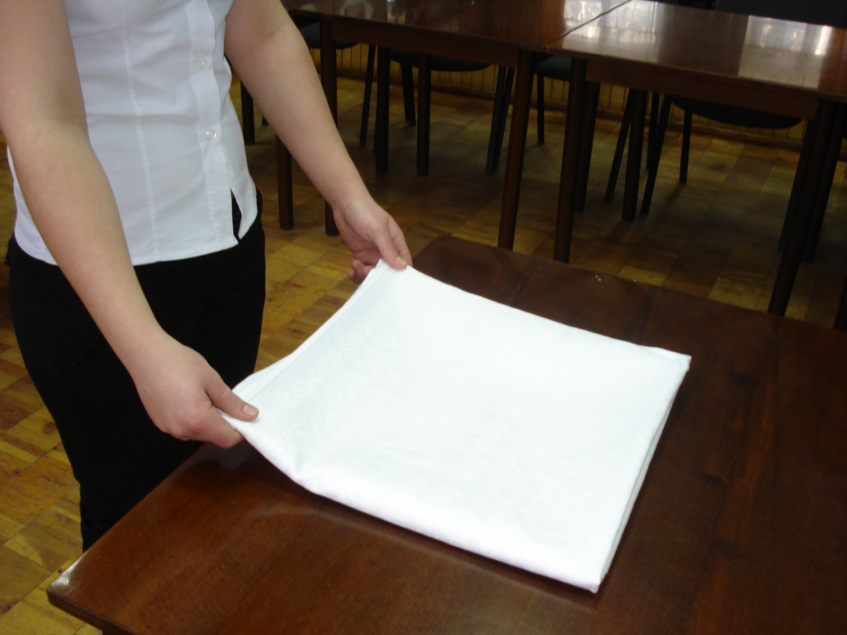
Накриття столу скатертиною
Офіціант заносить до залу добре відпрасовані скатертини, складені вчетверо, і кладе їх на кожний стіл

Slide 11
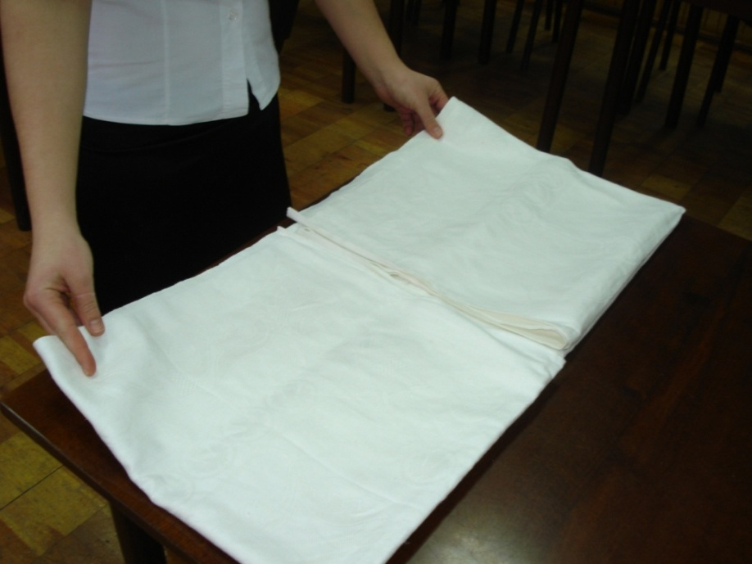
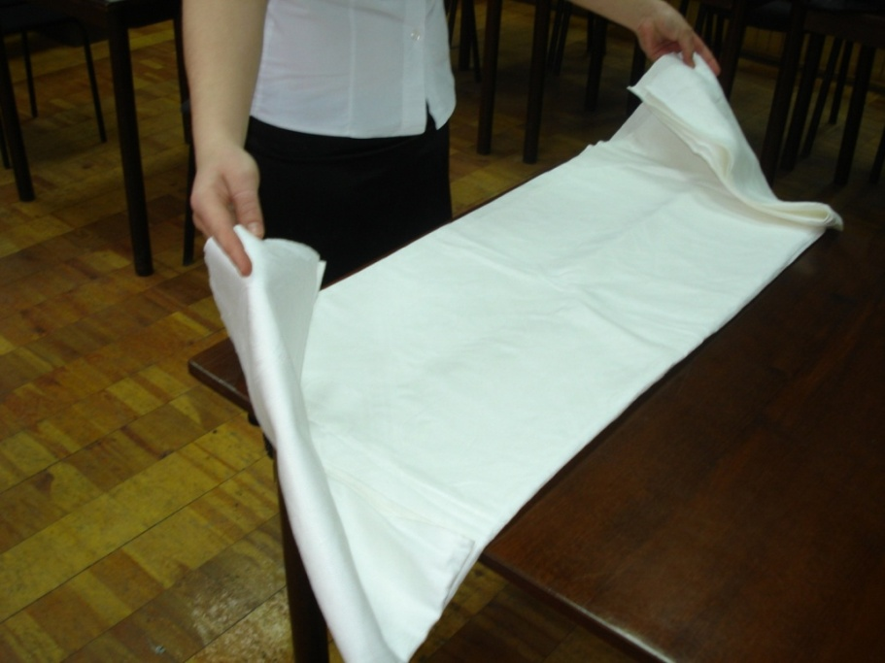
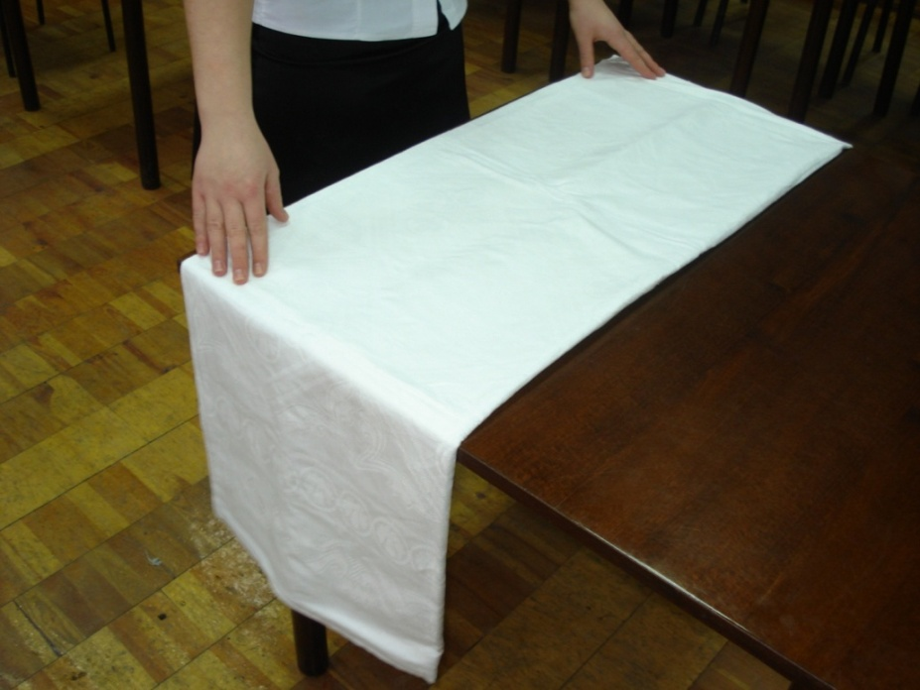
Потім скатертину, складену вчетверо, розгортають так, щоб у запрасованому вигляді розгорнути її уздовж столу

Slide 12
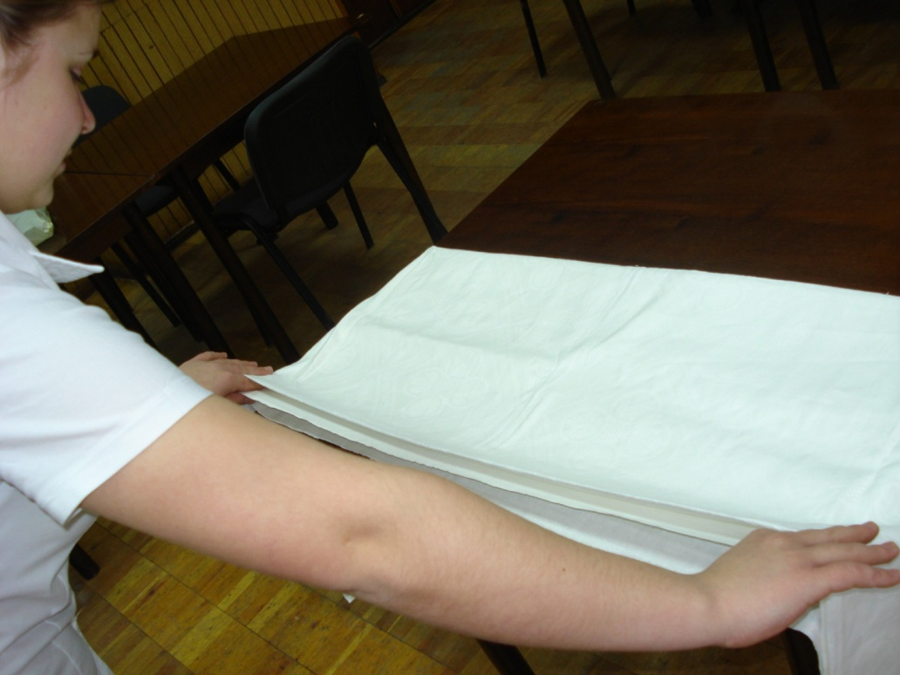
Офіціант бере двома руками край скатертини, що знаходиться між зовнішньою крайкою (прилягаючою до столу) і середньою запрасованою лінією, струшує її, викидаючи руки вперед, потім опускає середню лінію, ретельно натягуючи скатертину на кришку столу

Slide 13
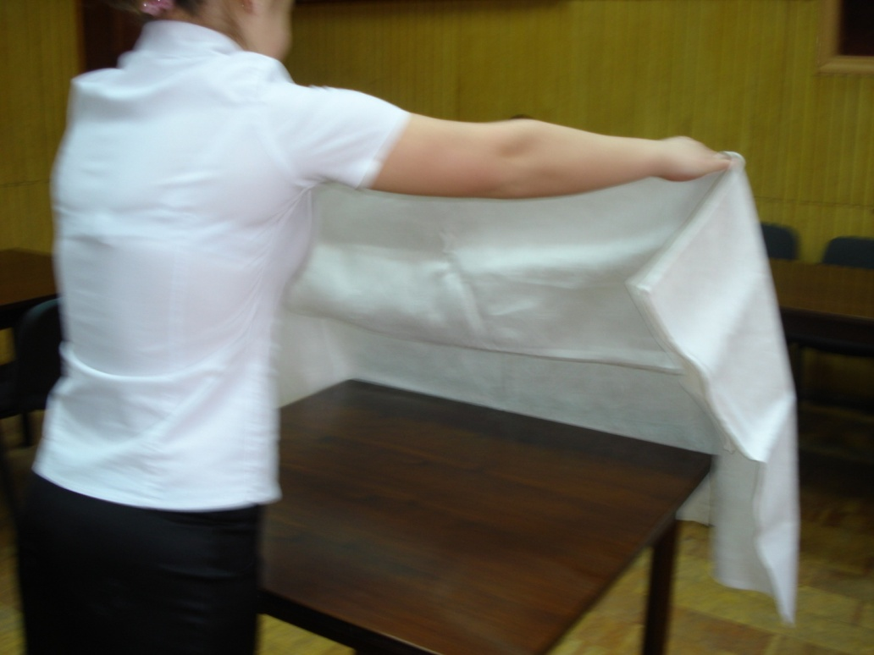
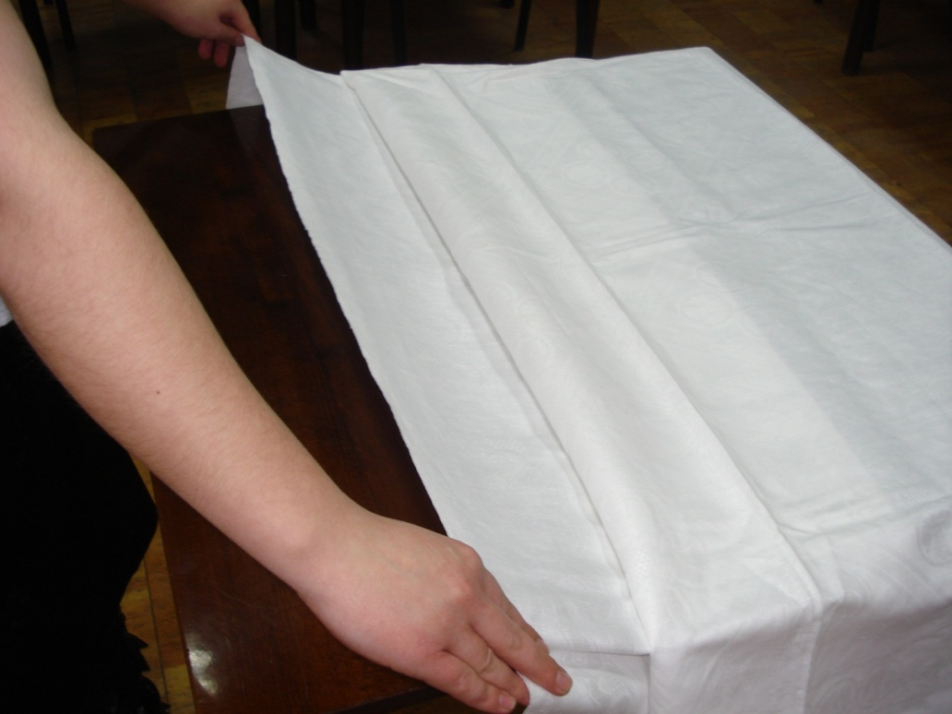
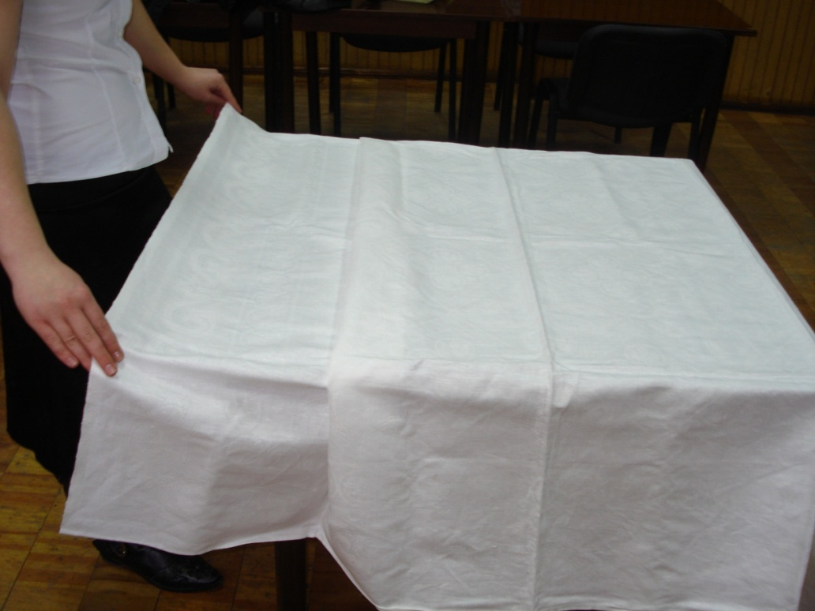
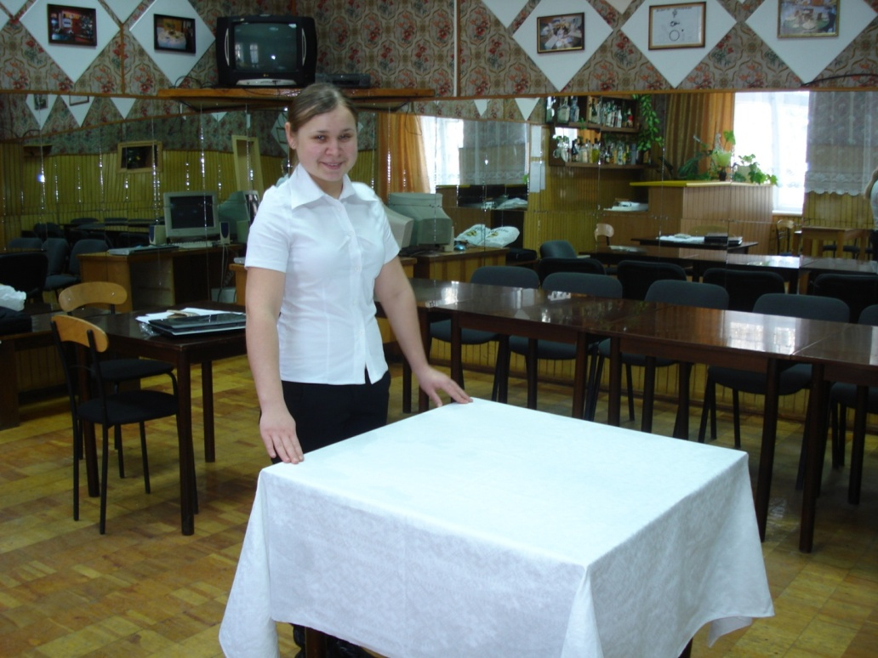

Slide 14
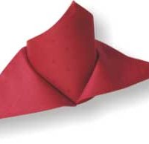
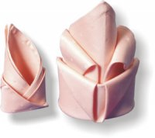
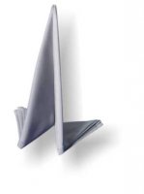
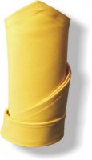
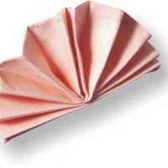
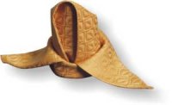
Види серветок для вечері

Slide 15
Правила розташування тарілок на столі
При сервіруванні стіл будь-якої форми поділяють по периметру на рівні частини довжиною 60-80 см, розраховані на одне посадкове місце.
Навколо столу розставляють стільці або крісла. Щоб забезпечити вільне переміщення відвідувачів, стільці (крісла) можна відсунути приблизно на півметра від краю столу

Slide 16
Техніка роботи з посудом та приборами
При розкладанні тарілок на ліву руку кладуть складену серветку або ручник, на які ставлять стопку тарілок. Тарілки розставляють, тримаючи за самий край, на відстані 1-2 см від кромки столу.
З обох боків від закусочної тарілки розміщують столові набори в такій послідовності: справа - лезом до тарілки ножі (столовий, закусочний), зліва - виделки зубцями догори (столова, закусочна). Кінці ручок мають знаходитися не менше ніж за 2 см від краю столу. Зліва, на відстані 5-10 см від краю закусочної, ставлять пиріжкову тарілку.

Slide 17
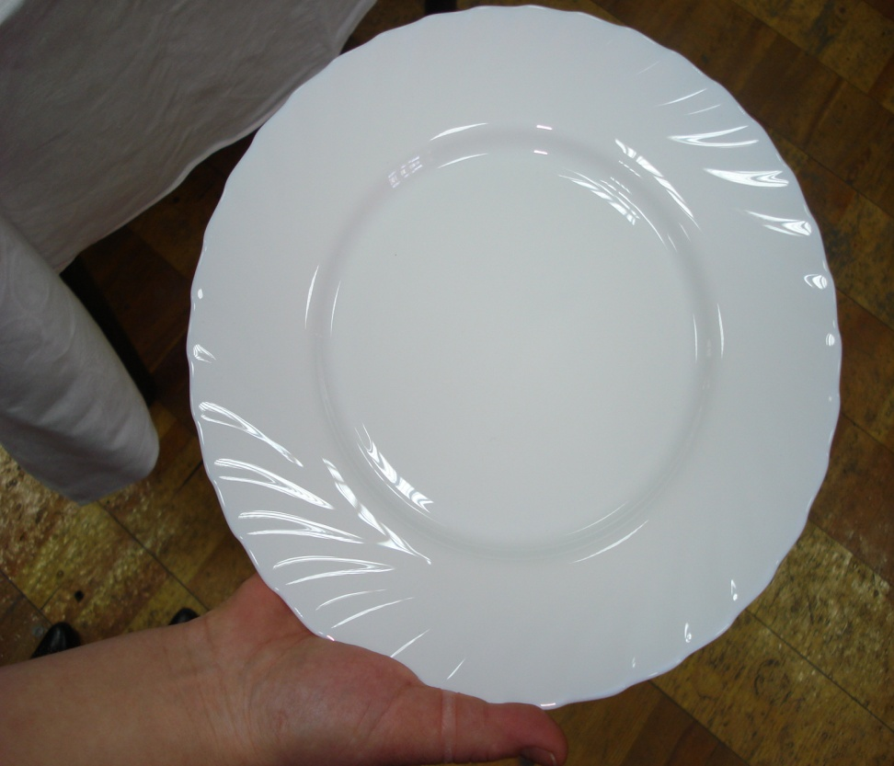
Так необхідно тримати тарілки
Тарілки при сервіровці тримають таким чином, щоб великий палець руки був на ребрі тарілки

Slide 18
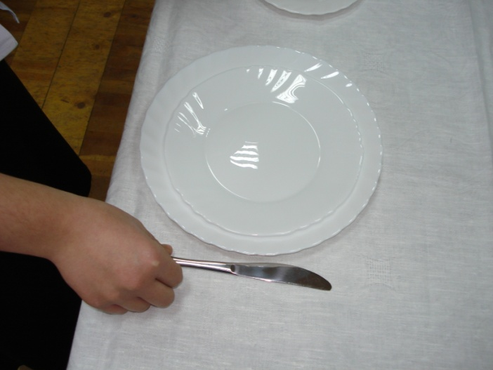
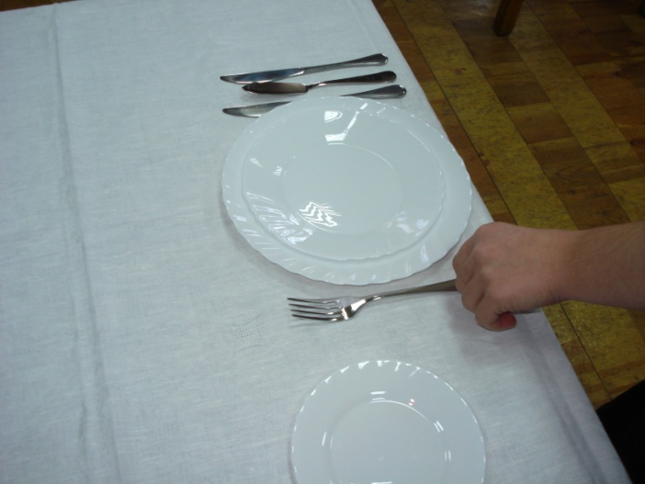
Так необхідно тримати прибори
Прибори необхідно тримати за нижню частину

Slide 19
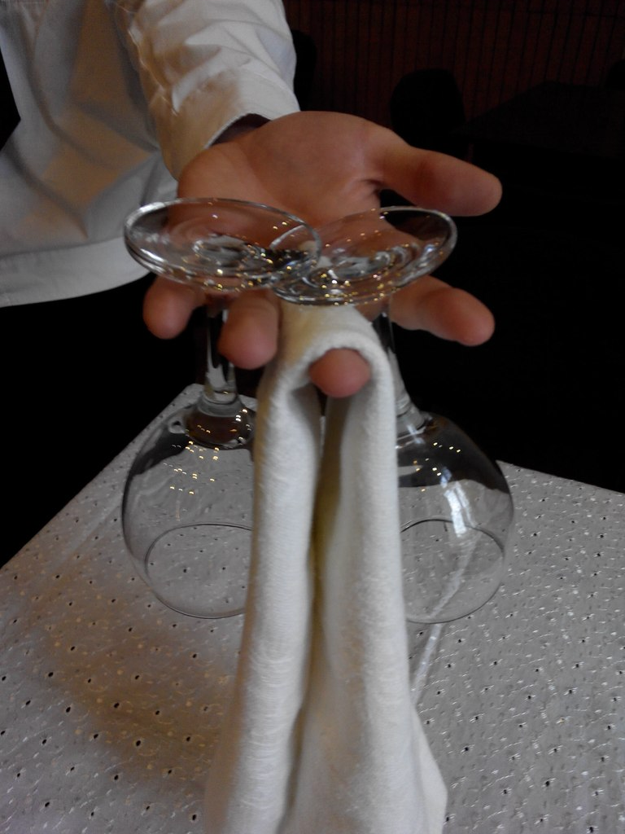
Так можна переносити скло
(невелику кількість)

Slide 20
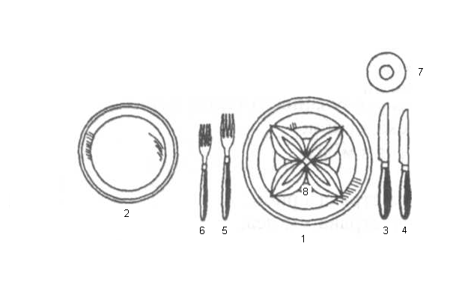
Схематичне зображення попередньої мінімальної сервіровки до вечері
1. Мілка столова тарілка
2. Пиріжкова тарілка
3. Столовий ніж
4. Закусочний ніж
5. Столова виделка
6. Закусочна виделка
7. Фужер для води
8. Полотняна серветка

Slide 21
Розташування посуду та приборів на столі

Slide 22
Схематичне зображення попередньої сервіровки до вечері
1. Мілка столова тарілка
2. Пиріжкова тарілка
3. Столовий ніж
4. Закусочний ніж
5. Столова виделка
6. Закусочна виделка
7. Десертна виделка
8. Чайна ложка
9. Фужер для води
10. Полотняна серветка

Slide 23
Розташування посуду та приборів на столі

Slide 24
Сервірування наборами для спецій і вазами з квітами
Набір для спецій розміщують посередині столу в спеціальних підставках.
Завершують сервірування столу вазами з квітами (по 3-5 шт. у вазі).
Вази не повинні бути високими, щоб вони не заважали співрозмовникам і не домінували над сервіровкою

